Slide 1
OneCloud 命令行客户端climc
YUNION
PRODUCT
DESCRIPTION
2020.04
APRIL

Slide 2



目 录
CONTENTS
架构和工作原理
获取和安装
运行环境初始化
使用技巧

Slide 3
为什么要使用climc
效率高
功能强
API First Strategy!

Slide 4
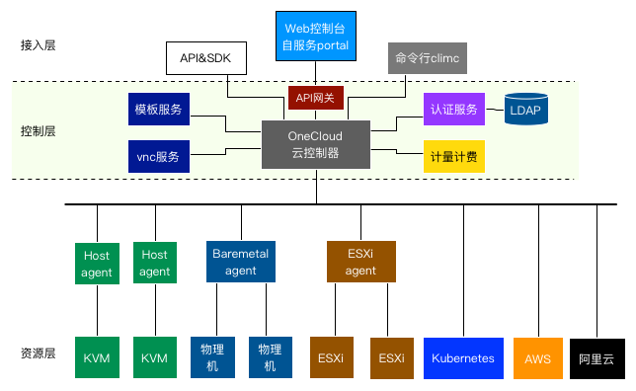
OneCloud组件架构

Slide 5
API&SDK
climc
Go
SDK
Keystone
API
Go
SDK
浏览器
YunionAPI
Region
Web
API
Go
SDK
API
Go
SDK
Go SDK
Meter
第三方应用
API
Java SDK
Go
SDK
Python SDK
REST API

Slide 6
目 录
CONTENTS
架构和工作原理
获取和安装
运行环境初始化
使用技巧

Slide 7
获取和安装
部署了OneCloud组件的节点上默认安装了climc
RPM安装
OneCloud集群内置climc容器
从源代码安装（for mac&windows）
# 默认安装在： /opt/yunion/bin/climc
# 添加 yunion onecloud rpm 源
$ yum-config-manager --add-repo https://iso.yunion.cn/yumrepo-3.1/yunion.repo
# 安装 climc 云平台命令行工具 和 ocadm 部署工具
$ yum install -y yunion-climc
$ kubectl –n onecloud exec –it default-climc-xxxxxxxxx-xxx /bin/bash
$ git clone https://github.com/yunionio/onecloud.git $ cd onecloud $ make cmd/climc

Slide 8
YUNION
云联万维
目 录
CONTENTS
架构和工作原理
获取和安装
运行环境初始化
使用技巧

Slide 9
climc环境初始化
用户名/密码初始化
用户名
密码
用户归属域名称
项目名称
项目归属域名称
认证接口
使用服务的Endpoint类型
是否缓存token
是否不验证TLS证书
export OS_USERNAME=qiujian export OS_PASSWORD=<password> export OS_DOMAIN_NAME=Yunion
export OS_PROJECT_NAME=system export OS_PROJECT_DOMAIN=Default export OS_AUTH_URL=https://10.18.10.17:5000/v3 export OS_ENDPOINT_TYPE=public export YUNION_USE_CACHED_TOKEN=false export YUNION_INSECURE=true

Slide 10
climc环境初始化
ACCESS_KEY/SECRET初始化
ACCESS KEY
SECRET
认证接口
使用服务的Endpoint类型
是否缓存token
是否不验证TLS证书
export OS_ACCESS_KEY=97agfdgfe077325f34dc export OS_SECRET_KEY=WmRghhZNE5kU25NWEg3Zg=
export OS_AUTH_URL=https://10.18.10.17:5000/v3 export OS_ENDPOINT_TYPE=public export YUNION_USE_CACHED_TOKEN=false export YUNION_INSECURE=true

Slide 11
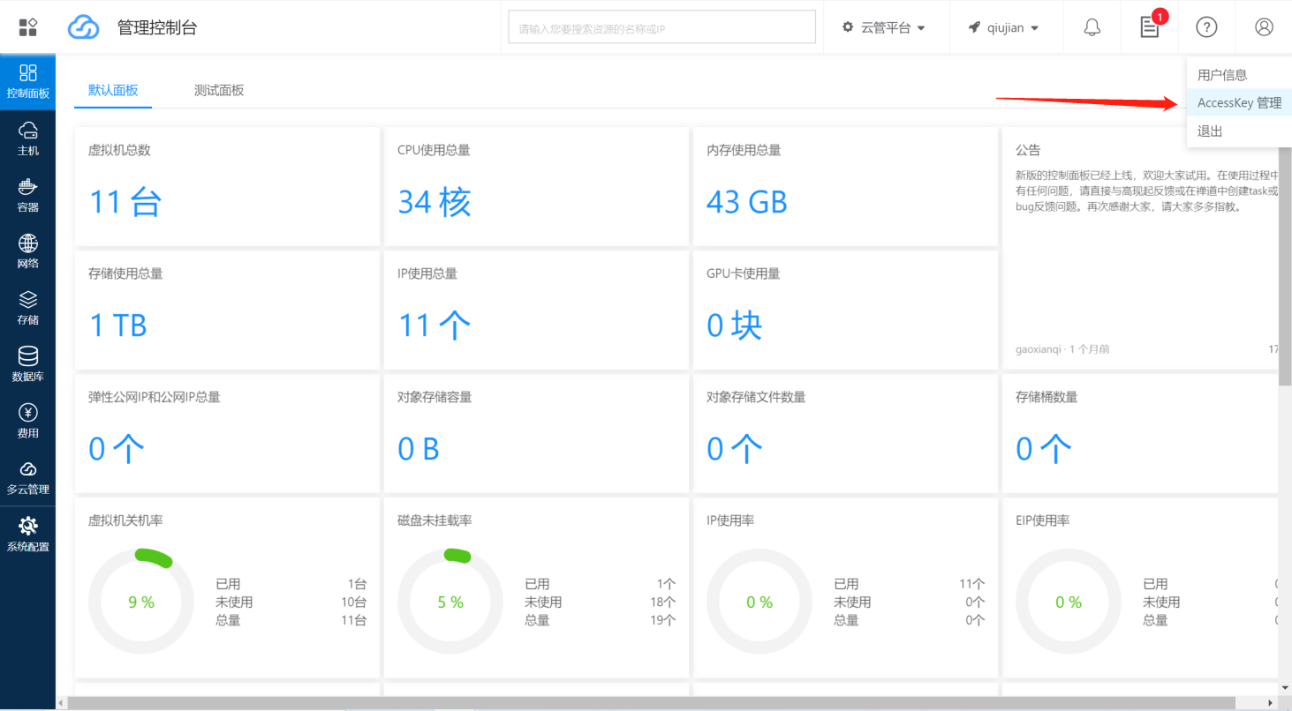
如何获取ACCESS_KEY/SECRET

Slide 12
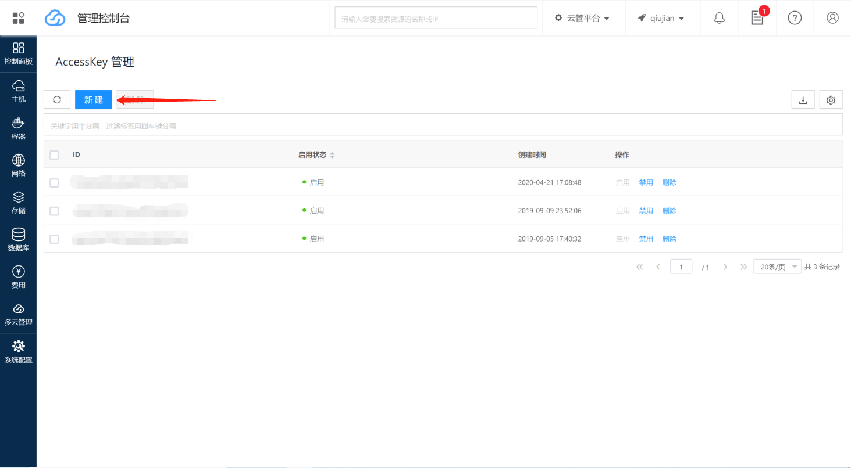
如何获取ACCESS_KEY/SECRET

Slide 13
climc环境初始化
TOKEN初始化
临时TOKEN
项目名称
项目归属域名称
认证接口
使用服务的Endpoint类型
是否缓存token
是否不验证TLS证书
export OS_AUTH_TOKEN=MViIEqo7OfIVzVTixLo export OS_PROJECT_NAME=system export OS_PROJECT_DOMAIN=Default export OS_AUTH_URL=https://10.18.10.17:5000/v3 export OS_ENDPOINT_TYPE=public export YUNION_USE_CACHED_TOKEN=false export YUNION_INSECURE=true

Slide 14
目 录
CONTENTS
架构和工作原理
获取和安装
运行环境初始化
使用技巧

Slide 15
调用方法
climc <climc参数> <子命令> <子命令参数>
climc --debug server-list --provider VMware
climc参数
子命令
子命令参数

Slide 16
子命令模式——资源为中心
GlobalVPC
Image
Cloudregion
Storagecache
Zone
VPC
CachedImage
Storage
Host
Wire
Snapshot
Disk
Server
Network

Slide 17
资源API接口
接口功能 | METHOD | PATH | 举例
创建 | POST | /resources | POST /servers
列表 | GET | /resources | GET /servers
获取单个资源 | GET | /resources/<res_id> | GET /servers/srv1
获取单个资源的特性属性 | GET | /resources/<res_id>/<spec> | GET /servers/srv1/vnc
更新属性 | PUT | /resources/<res_id> | PUT /servers/srv1
执行特定操作 | POST | /resources/<res_id>/<action> | POST /servers/srv1/start
删除 | DELETE | /resources/<res_id> | DELETE /servers/srv1

Slide 18
资源climc子命令
接口功能 | PATH | 举例
创建 | climc <resource>-create | climc server-create …
列表 | climc <resource>-list | climc server-list
获取单个资源 | climc <resource>-show | climc server-show
获取单个资源的特性属性 | climc <resource>-<spec> | climc server-vnc
更新属性 | climc <resource>-update | climc server-update
执行特定操作 | climc <resource>-<action> | climc server-start
删除 | climc <resource>-<delete> | climc server-delete

Slide 19
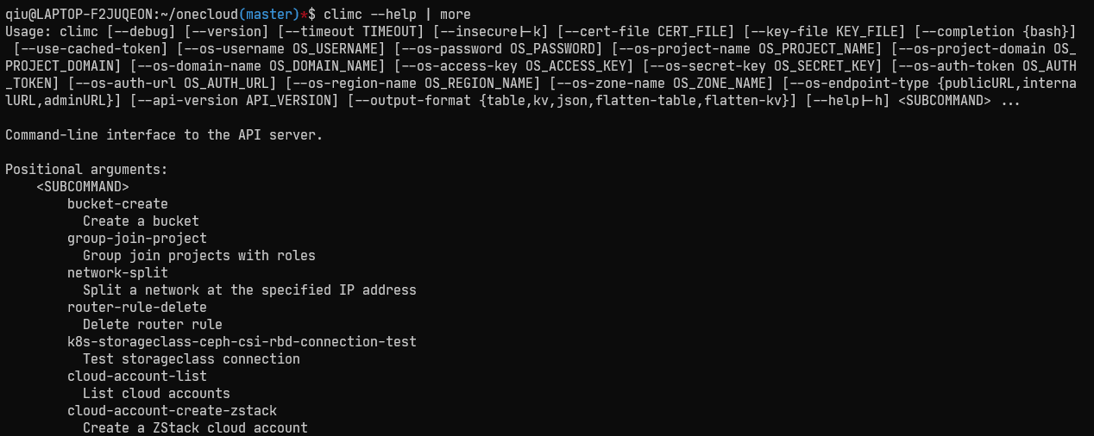
获取帮助

Slide 20
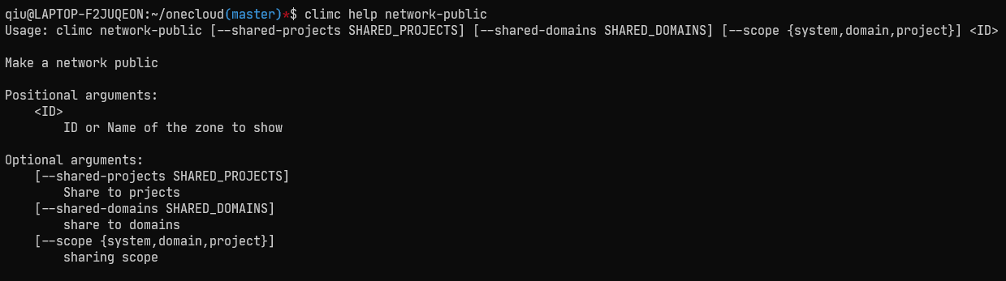
获取子命令帮助

Slide 21
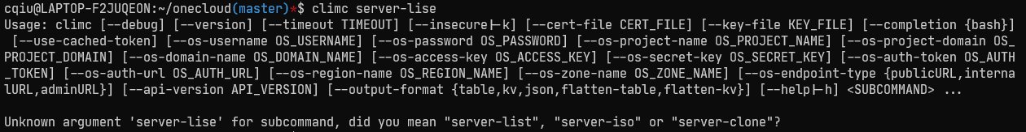
子命令typo建议

Slide 22
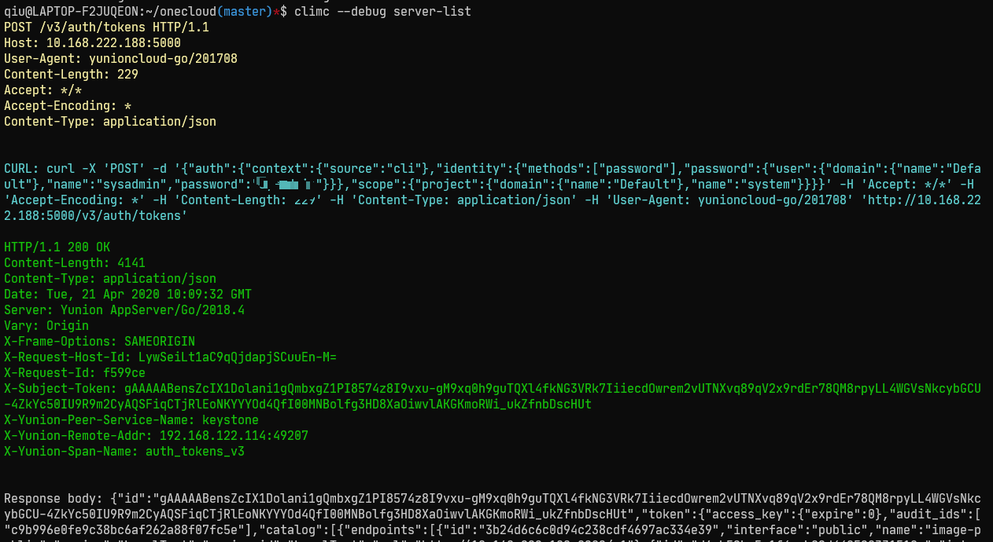
Debug模式

Slide 23
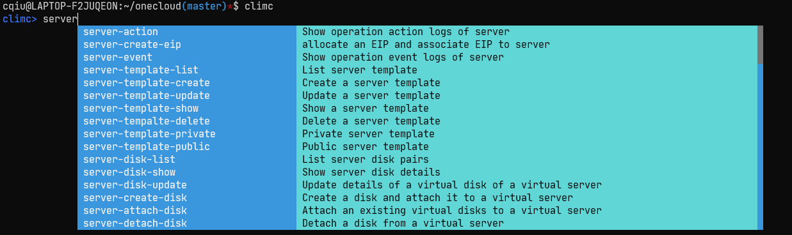
调用方式之——交互式

Slide 24
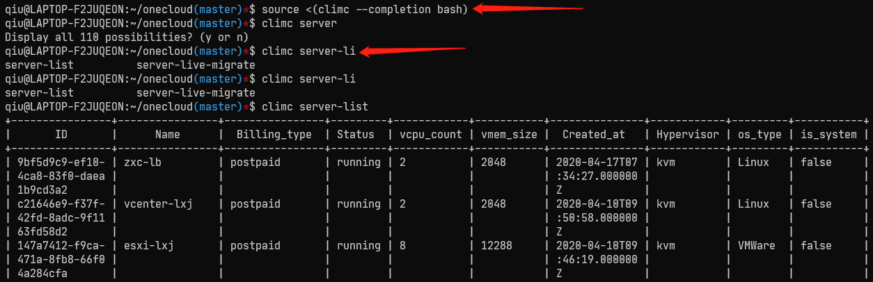
调用方式之——命令行式

Slide 25
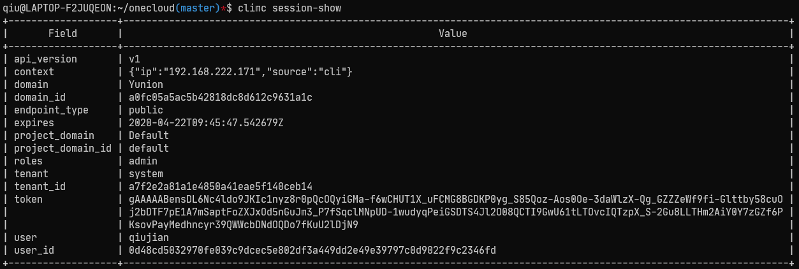
查看当前用户信息

Slide 26
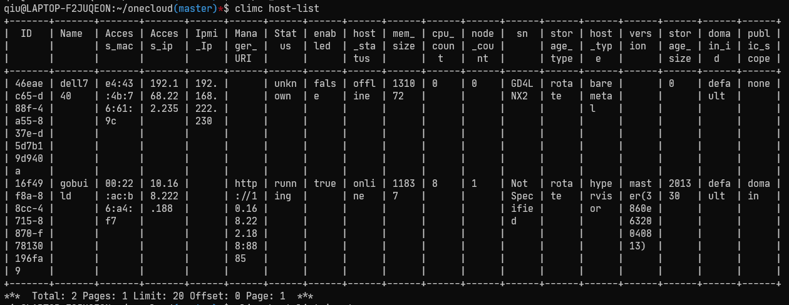
表格宽度自适应

Slide 27
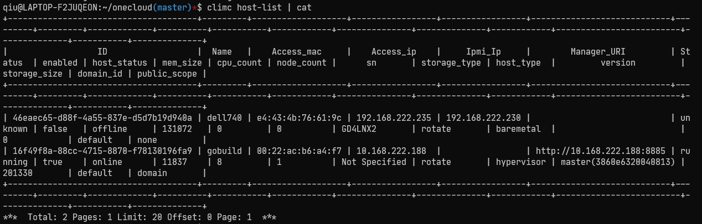
避免表格宽度自适应折行

Slide 28
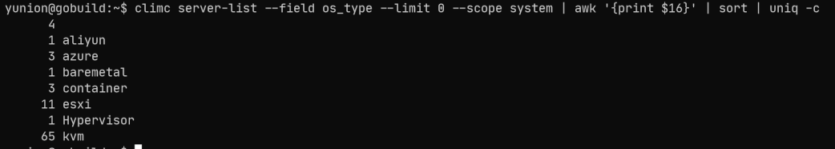
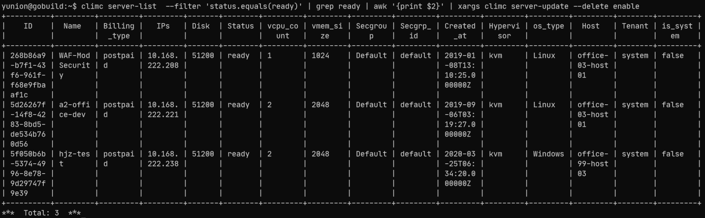
配合bash执行复杂任务

Slide 29
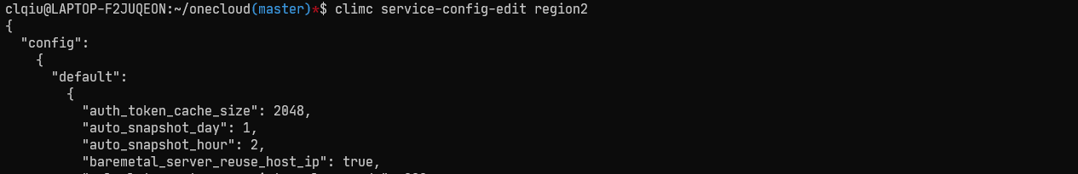
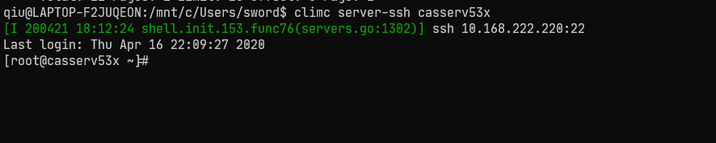
其他
编辑配置
ssh主机

Slide 30





YUNION
欢迎参与调查问卷
加入OneCloud技术交流群
sales@yunion.cn 400-8180-186 https://www.yunion.cn

Slide 31
List接口常用参数-权限范围
参数 | 说明 | 举例
scope | 指定可见资源的范围，可能值:project, domain, system scope=project时，list出当前用户当前项目的资源 scope=domain时，list出当前用户当前域的资源，要求用户有域管理或者系统管理权限 scope=system时，list出所有的资源，要求用户有系统管理员权限，和admin=true等价 | scope=system
project | 当为域管理权限或者系统管理权限时，可以通过该参数list指定项目的资源，等价于tenant, tenant_id, project_id | project=system
project_domain | 当为系统管理员权限时，可以通过该参数list指定域的资源，等价于 project_domain_id, domain_id | project_domain=default

Slide 32
List接口常用参数-平台范围
参数 | 说明 | 举例
provider | 指定资源归属的平台，例如Aliyun等 | provider=Aliyun
brand | 指定资源归属的平台品牌，一般来说和provider相同，目前只有私有云存在brand和provider不一样的情况 | brand=Dstack
cloud_env | 指定资源归属的云环境，三个值：public（公有云），private（私有云）和onpremise（本地IDC）。其中： cloud_env=public和public_cloud=true等价 cloud_env=private和private_cloud=true等价 cloud_env=onpremsie和is_on_premise=true等价 | cloud_env=public
cloudregion | 指定资源归属的云区域，例如阿里云北京区域等。Cloudregion, cloudregion_id, region, region_id等价
zone | 指定资源归属的可用区，例如阿里云北京一区等。Zone, zone_id等价

Slide 33
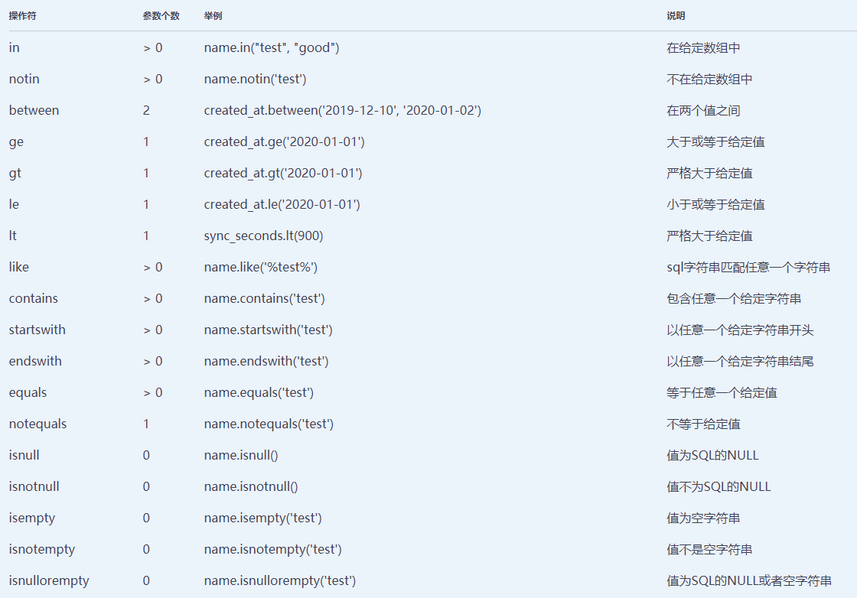
List接口常用参数-sql过滤条件

